Slide 1
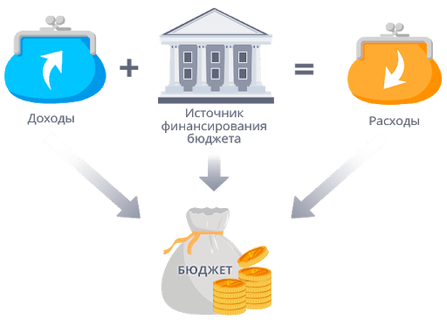

ОТЧЕТ об исполнении местного бюджета муниципального образования Бейский район за 2023 год

Slide 2
Основные параметры по исполнению местного бюджета муниципального образования Бейский район за 2023 год, тыс.руб.

Slide 3
Динамика исполнения доходной части местного бюджета за 2022 – 2023 годы, тыс.руб.

Slide 4
Исполнение местного бюджета по основным видам собственных доходов в 2023 году
Наименование показателя | Утверждено, млн.руб. | Исполнено, млн.руб. | Процент исполнения
Налог на доходы физических лиц | 170,5 | 173,0 | 101,4%
Акцизы по подакцизным товарам | 1,6 | 1,73 | 108,0%
Налог на совокупный доход | 9,1 | 7,5 | 82,7%
Налоги на имущество | 19,5 | 19,7 | 101,2%
Государственная пошлина | 2,1 | 2,14 | 102,5%
Доходы от использования имущества, находящегося в муниципальной собственности | 226,1 | 85,3 | 37,7%
Платежи при пользовании природными ресурсами | 1,9 | 1,8 | 96,3%
Доходы от продажи материальных и нематериальных активов | 2,77 | 2,75 | 99,3%
Штрафы, санкции, возмещение ущерба | 1,65 | 1,71 | 103,7%

Slide 5
Динамика основных бюджетообразующих источников собственных доходов местного бюджета за 2022 – 2023 годы
НДФЛ
Доходы от использования имущества
2022 год
152,6 млн.руб.
2023 год
173,0 млн.руб.
20,4 млн.руб.
2022 год
75,8 млн.руб.
2023 год
85,3 млн.руб.
9,5 млн.руб
Доходы от продажи имущества
2022 год
1,98 млн.руб.
2023 год
2,74 млн.руб.
0,76 млн.руб.

Slide 7

Выполнение финансовых обязательств по переданным полномочиям в сфере культуры поселениями Бейского района в 2023 году

Slide 8

Средства благотворительности, перечисленные в местный бюджет муниципального образования Бейский район
в 2023 году, тыс.руб.

Slide 9
Исполнение местного бюджета муниципального образования Бейский район по разделам классификации расходов, млн.руб.

Slide 10
Реализация муниципальных программ в 2023 году, тыс.руб.

Slide 11
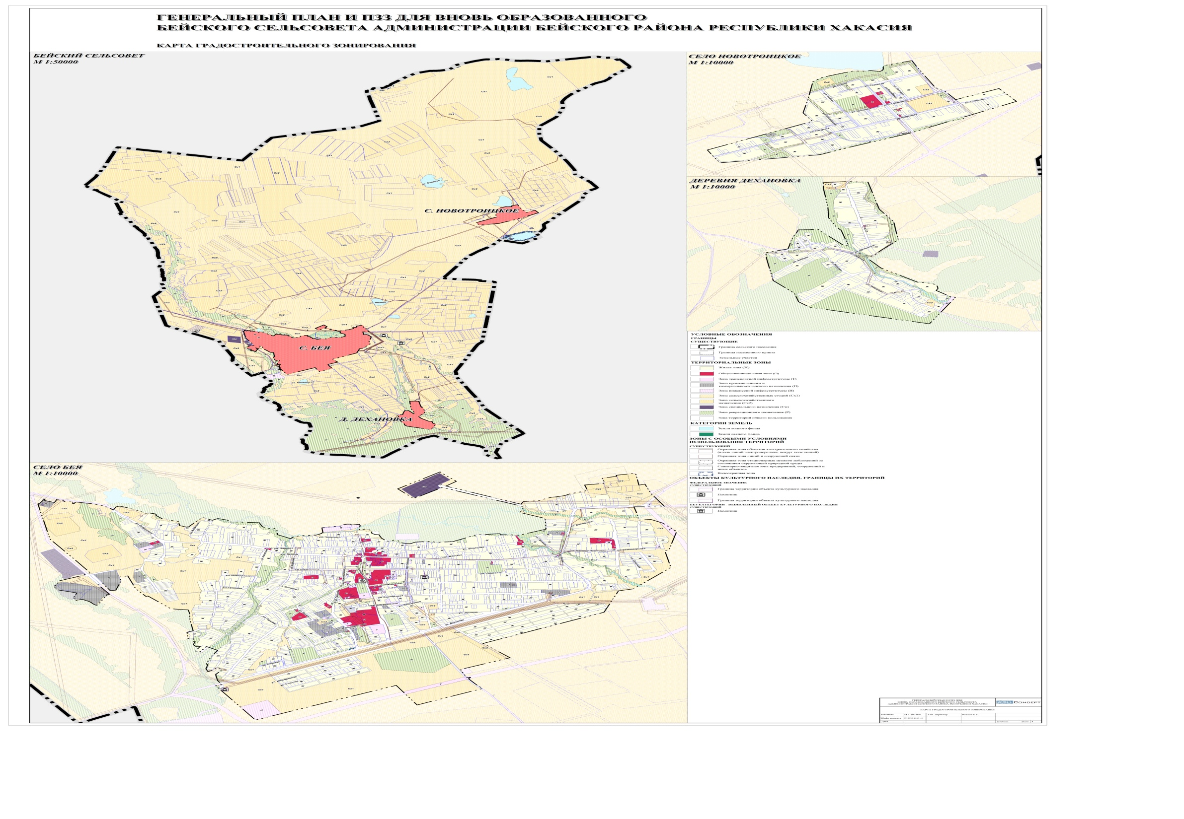
МП «Развитие и совершенствование муниципального образования Бейский район»
31 305,8 т.р.
Расходы на содержание Комитета ЖКХ Бейского района, предоставлена субсидия МКП «Сервисный центр»
ПП «Развитие системы обращения с отходами»
ПП «Разработка градостроительной документации»
ПП «Развитие и модернизация системы коммунальной инфраструктуры»
ПП «Развитие дорожной сети и безопасности дорожного движения»
ПП «Чистая вода»
4 060,1 т.р.
Приобретение контейнеров, ликвидация несанкционированных свалок на территориях поселений, обустройство площадки ТКО в Б.Моноке
22 234,6 т.р.
Расходы на содержание КУМИ Бейского района,
внесение изменений в ген.планы и ПЗЗ Бейского и Бондаревского сельсоветов
2 588,0т.р.
Платежи по лизингу за приобретение автогрейдера
за счет средств муниципального дорожного фонда
21 925,0 т.р. Строительство наружней сети водопровода в селе Бондарево

Slide 12

МП «Культура Бейского района»
ПП «Организация культурно-досуговой деятельности и укрепление МТБ»
за счет федеральных и республиканских средств:
ПП «Развитие туризма в Бейском районе
»
Содержание межпоселенческой библиотеки - 14 576,7
т.р.
ПП «Популяризация культурного наследия и музейного дела»
ПП «Развитие и модернизация библиотечного дела»
Содержание РДК и РДМЦ – 15 553,1т.р.
Содержание МБОУ «Музей Усть-Сос» - 1 599,1 т.р.
за счет средств местного бюджета:
158,9 т.р. – улучшение МТБ центра казачьей культуры;
Содержание управления культуры Бейского района
126,0 т.р. – КЗ за текущий ремонт Новокурского СДК;
898,2 т.р. – пожарная сигнализация СДК «Нива»;
2 373,8 т.р. – ремонт туалетов, пожарной сигнализ., канализации, замена щитового оборудования в здании РДК;
492,5 т.р.– текущие ремонты в зданиях библиотек
350,0 т.р. – ПСД на капитальный ремонт детской библиотеки
ПП «Развитие клубного дела, кинематографии, поддержка народного творчества и молодежных инициатив»

Slide 13

МП «Развитие агропромышленного комплекса и социальной сферы на селе»
ПП «Развитие приоритетного направления сельского хозяйства»:
ПП «Развитие информационного общества» -
4 071,2 т.р.
Гос.полномочия по предупреждению и ликвидации болезней животных, обращению животных без владельцев 9 049,8 т.р.
ПП «Комплексное развитие сельских территорий» (улучшение жилищных условий граждан)
5 358,0 т.р.

Slide 14
МП «Экономическое развитие и повышение инвестиционной привлекательности муниципального образования Бейский район»
МП «Обеспечение общественного порядка и противодействие преступности в муниципальном образовании Бейский район»
ПП «Улучшение условий охраны труда»
ПП «Профессиональное развитие муниципальной службы»
ПП «Сохранение и развитие субъектов малого и среднего предпринимательства в Бейском районе»
ПП «Профилактика правонарушений, противодействие незаконному обороту наркотиков, обеспечение безопасности и общественного порядка»»
ПП «Защита населения и территорий Бейского района от чрезвычайных ситуаций, обеспечение пожарной безопасности и безопасности людей на водных объектах»
14,0 т.р.
465,3 т.р.
394,9 т.р.
5 617,9 т.р.
1 469,1 т.р.

Slide 15
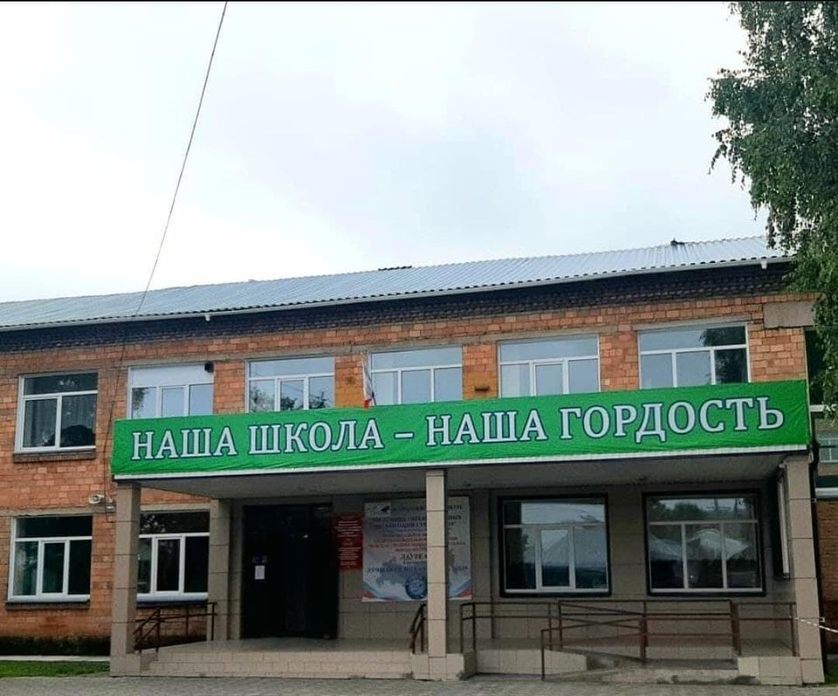

Slide 16
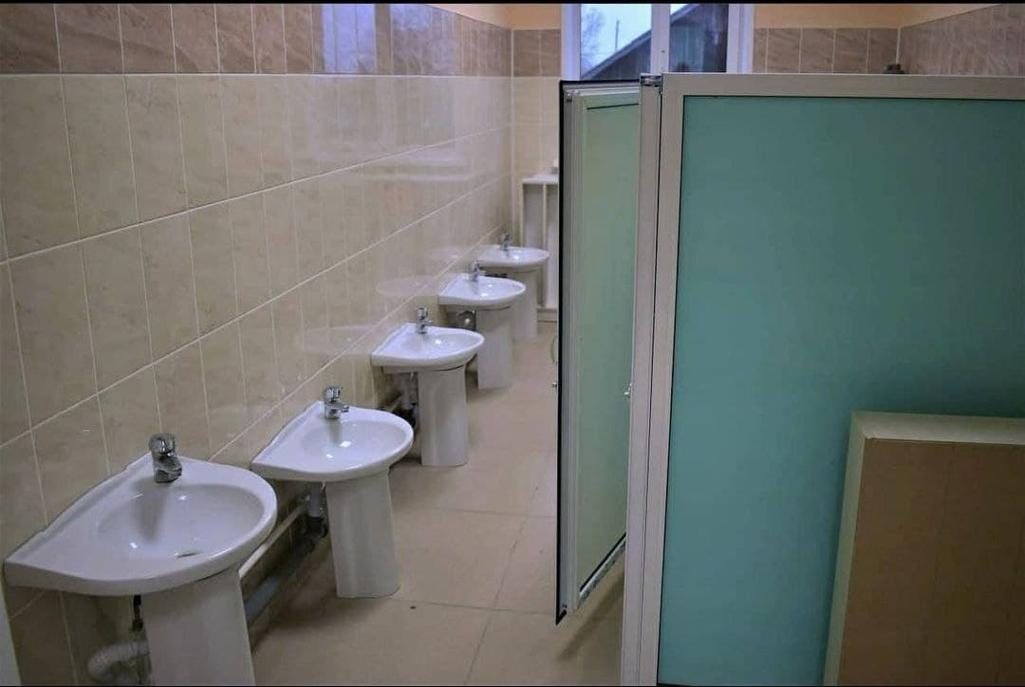

Slide 17
Другие мероприятия в области образования в 2023
году
18 050,7 т.р. – содержание управления, админитсративно-хозяйственного аппарата управления образования
662,9 т.р. – обеспечение школ государственной символикой
431,3 т.р. – оплата труда советников директоров школ по воспитанию
7 005,0 т.р. – организация школьного питания
10 958,9 т.р. – организация бесплатного горячего питания обучающихся, получающих начальное общее образование
19 289,0 т.р. – выплаты ежемесячного денежного вознаграждения за классное руководство педагогическим работникам
774,6 т.р. – ПСД на строительство (аванс), проведение государственной историко-культурной экспертизы земель для строительства Кальской школы

Slide 18

МП «Социальная поддержка граждан Бейского района»
ПП «Старшее поколение» - 7 950,0 т.р.
выплаты почетным гражданам района, доплаты к пенсиям муниципальных служащих, мероприятия ко Дню Победы, чествование ветеранов
ПП «Молодежь Бейского района» – 199,4 т.р.
выплата стипендий главы, проведение онлайн викторин
ПП «Совершенствование социальной поддержки семьи и детства» - 38 274,9 т.р.
гос.полномочия по выплатам ежемесячных денежных средств на содержание детей-сирот и детей, оставшихся без попечения родителей, в семье опекуна и приемной семье, а также вознаграждение, причитающееся приемному родителю, выплата компенсации части родительской платы за содержание детей в дошкольных учреждениях
ПП «Поддержка детей-сирот и детей, оставшихся без попечения родителей» – 37 495,1т.р.
ПП «Развитие мер социальной поддержки отдельных категорий граждан» - 519,0 т.р.
гос.полномочия по приобретению жилья детям-сиротам и детям, оставшимся без попечения родителей
ПП «Организация отдыха и оздоровления детей» - 5 756,1т.р.
Средства на ремонт детского лагеря «Березка», в том числе за счет средств республиканского бюджета,
воинские сборы
гос.полномочия по выплате коммунальных льгот работникам культуры
ПП «Финансовая поддержка социально-ориентированных некоммерческих организаций» - 1 390,0 тыс.руб.
поддержка НКО «Красный крест» и поддержка ДПО

Slide 19
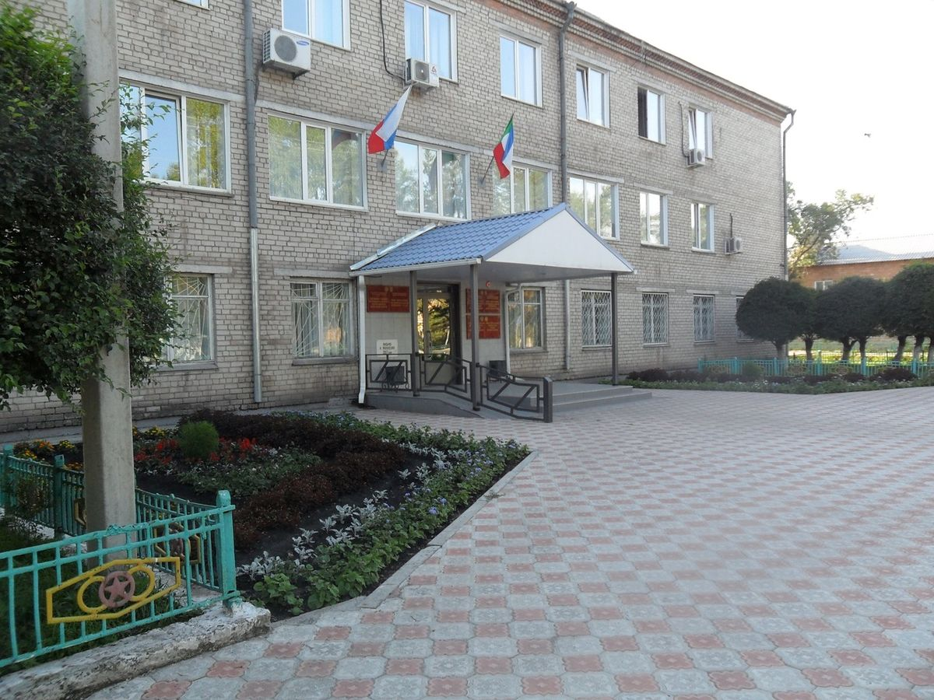
Непрограммные расходы местного бюджета муниципального образования Бейский район в 2023 году, тыс.руб.

Slide 20


Slide 21

БЛАГОДАРЮ
ЗА
ВНИМАНИЕ!

